Slide 1
Photoshop Dersleri
Move Tool (Taşıma Aracı)
Ahmet SAN-Karamürsel

Slide 2
Move Tool (Taşıma Aracı)
Çalışma ekranındaki nesnelerin yerlerini ve boyutlarını değiştirmek için kullanılır sol taraftaki araç çubuğunda yer almaktadır kısa yolu M dir araç seçildiğinde aşağıdaki durum çubuğu aktif olur burada:
Auto Select Layer : Birden fazla Layer (Katman) üzerinde çalışılıyorsa diğer layerlere Yeni bir seçim yaparken işaterlenir. İşaretliyken başka bir layer üzerindeki şekle tıklanırsa otomatik olarak o layer seçilmiş olur
Auto Select Gurups: Group seçeneği aktifken bir obje tıklandığında layerde guruba dahil olan bütün objeler seçilir, layer seçeneği aktifken sadece tıklanan obje seçilir
Show Transform Controls: Seçili alana kenarlarında taşıma, boyutlandırma, çevirme gibi işlemlerin yapılabileceği kutucukları çıkartır. Kutucukların üzeri tıklandığında kırpma ve döndürme durum çubuğu ekrana gelir.
Ahmet SAN-Karamürsel

Slide 3
Move Tool – Hizalama (Allign) Seçenekleri
Taşıma sırasında birden fazla obje seçilmişse Allign (Hizalama) seçeneklerinden yararlanılabilir. Durum çubuğunun sağ tarafında hizalama seçenekleri vardır
Align Left Edge: Seçilen iki yada daha fazla objeyi en soldakine göre hizalar
Allign Horizantal Center: Seçilen iki yada daha fazla objeyi seçilen nesnelerin dikeyde ortasına hizalar
Align Right Edge: Seçilen iki yada daha fazla objeyi en sağdakine göre hizalar
Distirbute Verticaly: Seçilmiş en az üç objeyi eşit dikey mesafelerle hizalayabilirsiniz.
Align Top Edge: Seçilen iki yada daha fazla objeyi en üstekine göre hizalar
Allign Vertical Center: Seçilen iki yada daha fazla objeyi seçilen nesnelerin yatayda ortasına hizalar
Align Bottom Edge: Seçilen iki yada daha fazla objeyi en sağdakine göre hizalar
Distirbute Horizantaly: Seçilmiş en az üç objeyi eşit dikey mesafelerle hizalayabilirsiniz.
Ahmet SAN-Karamürsel

Slide 4
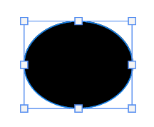
Move Tool – Ölçekleme ve Layeri Deforme Etme
Move tool ile seçilen bir nesne için show Transform Controls seçeneği işaretli ise seçimin kenarlarında deforme kutucukları çıkar
Köşelerdeki küçük kutucuklara tıkladığımızda döndürme ve deformasyon ile ilgili araç çubuğu ekrana gelir
Ahmet SAN-Karamürsel

Slide 5
Move Tool – Ölçekleme ve Layeri Deforme Etme
X: Seçili olan nesnenin ortasını baz alarak çalışma sayfasının sol tarafından pixel olarak uzaklığı
Y: Seçili olan nesnenin ortasını baz alarak çalışma sayfasının üst tarafından pixel olarak uzaklığı
W: Seçili olan nesnenin yatayda büyütme oranı (% olarak)
W: Seçili olan nesnenin dikeyde büyütme oranı (% olarak)
∞: Seçili ise en boy oranı dikkate alarak büyütme küçültme yapar
≤: Seçilen nesneyi döndürme açısı (Mouse göstergesi köşelere geldiğinde de elle döndürülebilir)
Ahmet SAN-Karamürsel

Slide 6
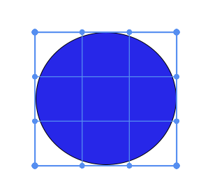
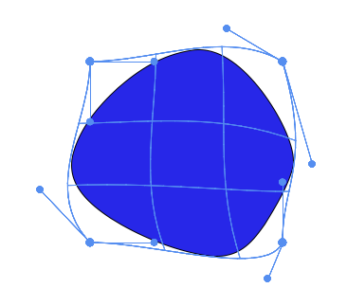
Move Tool – Ölçekleme ve Layeri Deforme Etme
Seçili nesneleri deforme edebilmek için gösterilmiş olan buton tıklanır karşımıza nesnenin üzerine ağ yapısı çizgileri gelir. Noktalardan tutarak nesneyi deforme edebiliriz
Ahmet SAN-Karamürsel

Slide 7
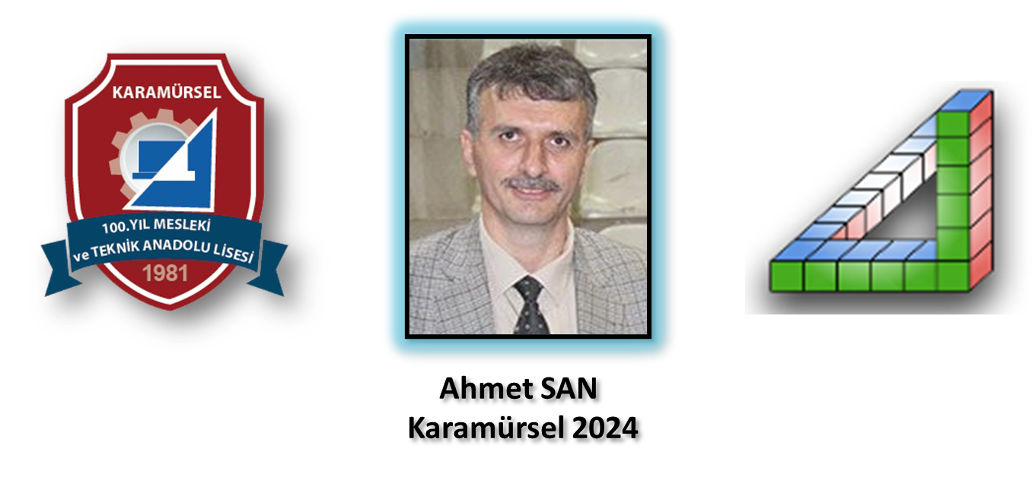
Ahmet SAN-Karamürsel

